Slide 1


Normas para el uso de la plantilla en las actividades grupales
Este póster en idioma castellano servirá para presentar de forma sintética y visual el trabajo realizado en cada actividad grupal. La correcta presentación y formato serán tenidos en cuenta en la evaluación.
Se deberá respetar el orden y el contenido de las siguientes secciones (Hoja 3 de la PPT):
  Encabezado del póster: Título de la actividad, Nombres de los integrantes, Nombre de la asignatura (ej. Secuenciación y Ómicas de Próxima Generación etc.)
  Introducción (2-3 líneas máximo): Breve contexto del análisis, Hipótesis planteada, Objetivo específico
  Metodología: Descripción concisa del enfoque utilizado, Herramientas bioinformáticas o estadísticas empleadas, Bases de datos o fuentes utilizadas
  Resultados: Uso de gráficos o visualizaciones adecuadas (figuras legibles y bien etiquetadas) que expliquen solas los resultados. Cada Gráfica deberá tener un título y si es conveniente un pie de figura. No permitido añadir texto para complementar la explicación.
  Discusión: Interpretación de los resultados, Identificación de genes clave, Posibles relaciones con condiciones biológicas relevantes
  Conclusiones: Resumen de los principales hallazgos, Limitaciones detectadas en el análisis, Propuestas futuras (si aplica)
  Normas de formato y presentación:
  NO se permite modificar el formato original de la plantilla.
  Cualquier alteración del diseño será penalizada (colores, márgenes, fuentes, estructura).
  Tipografía obligatoria:
      Texto: Aptos (Cuerpo) 18
      No se permite el uso de otras tipografías ni cambios en el tamaño establecido.
  Redacción: Clara, precisa y científica.
  Se valorará la coherencia entre secciones.
  Evitar lenguaje coloquial.
  Ortografía:
      No se permiten faltas ortográficas ni errores gramaticales.
  Visuales:
      Todas las gráficas deben estar bien etiquetadas, con leyendas claras (todas las tipografías permitidas).
      No sobrecargar el póster con texto o imágenes innecesarias.

Slide 2

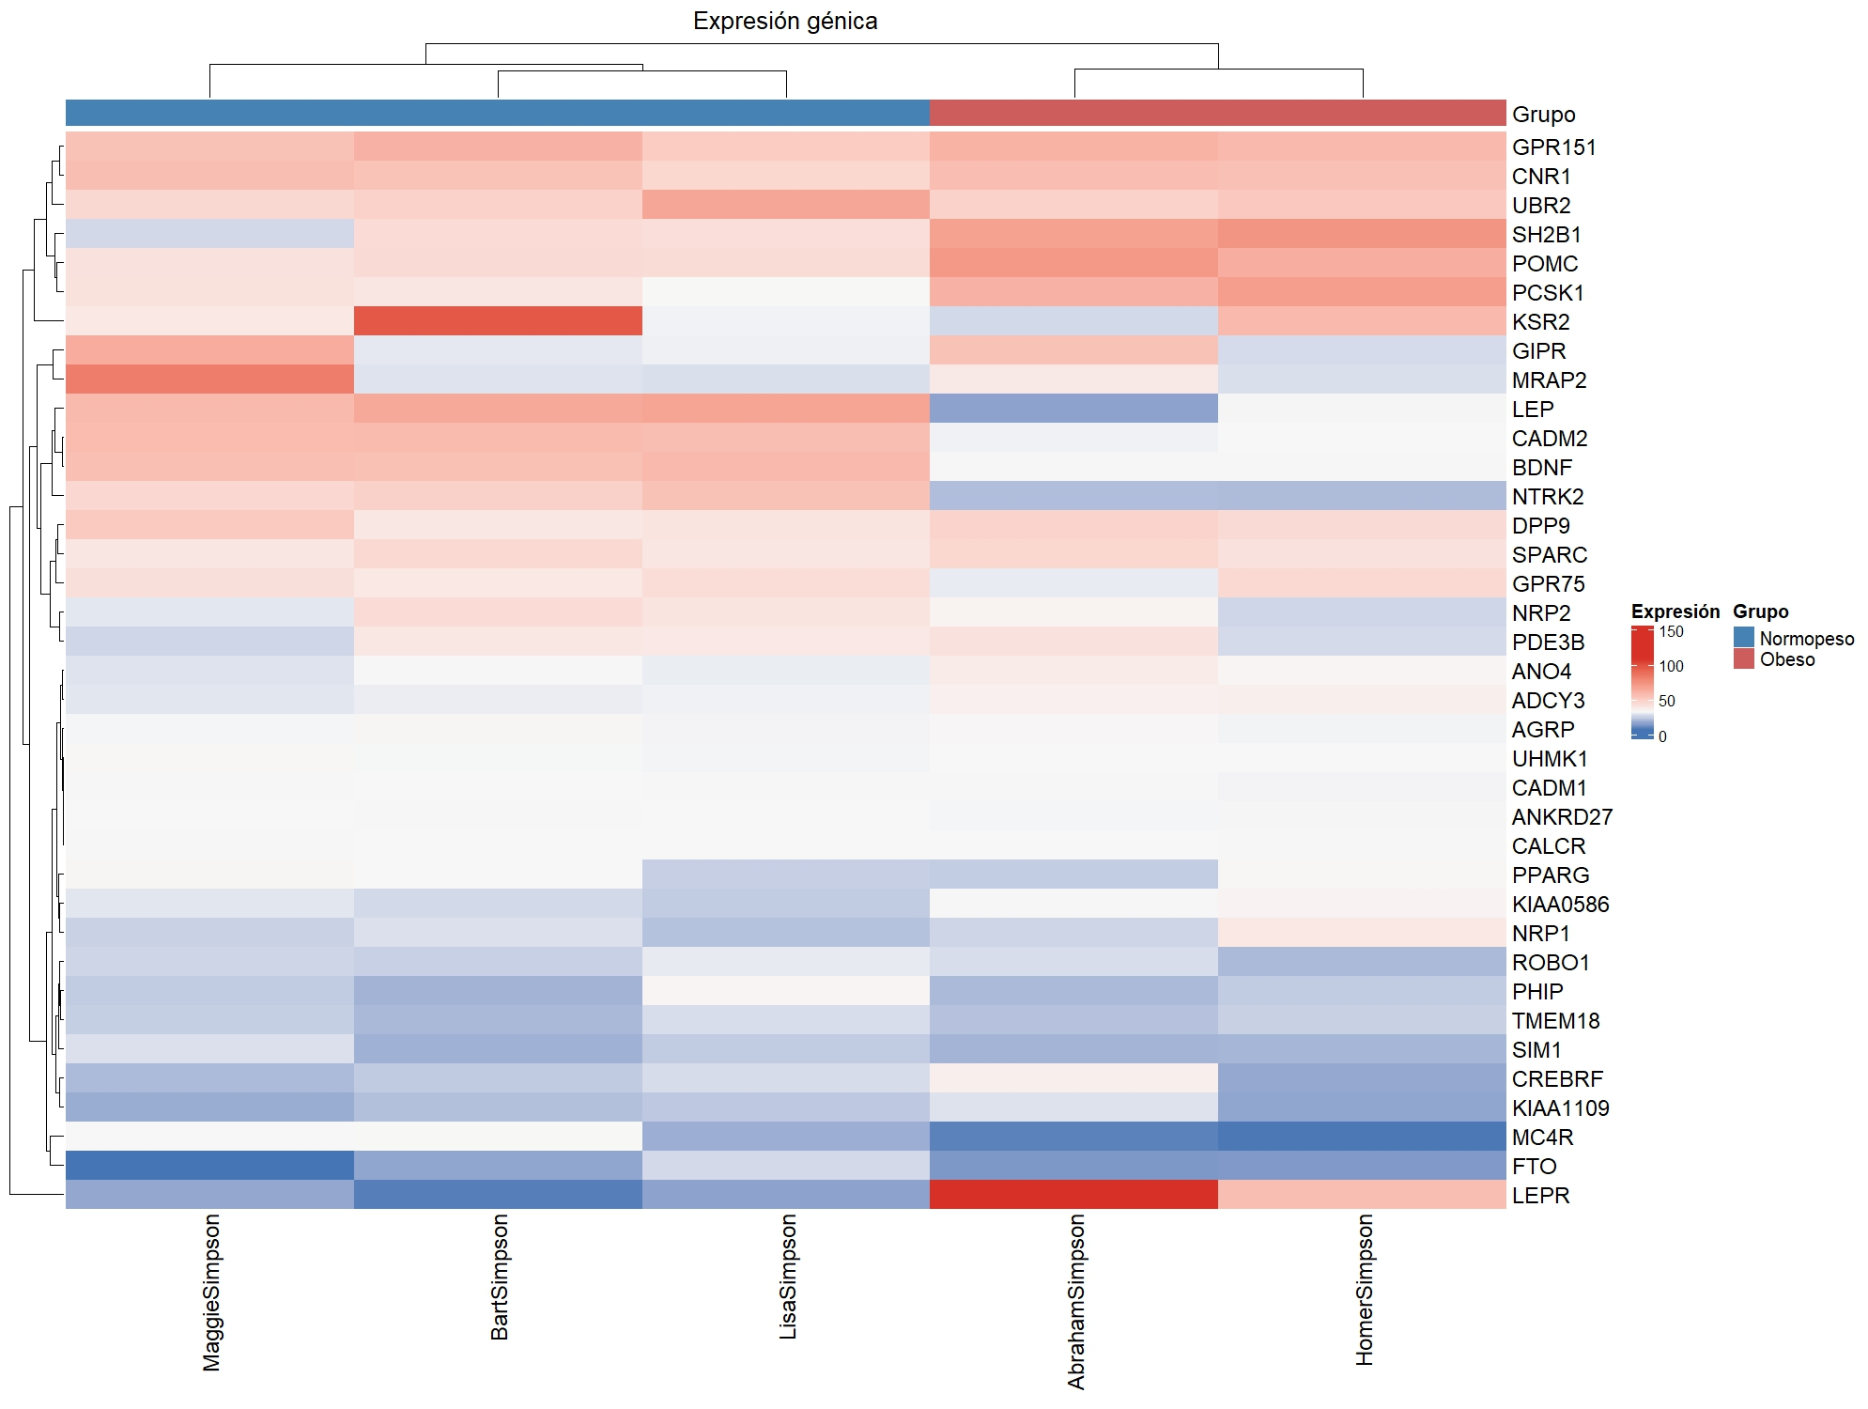
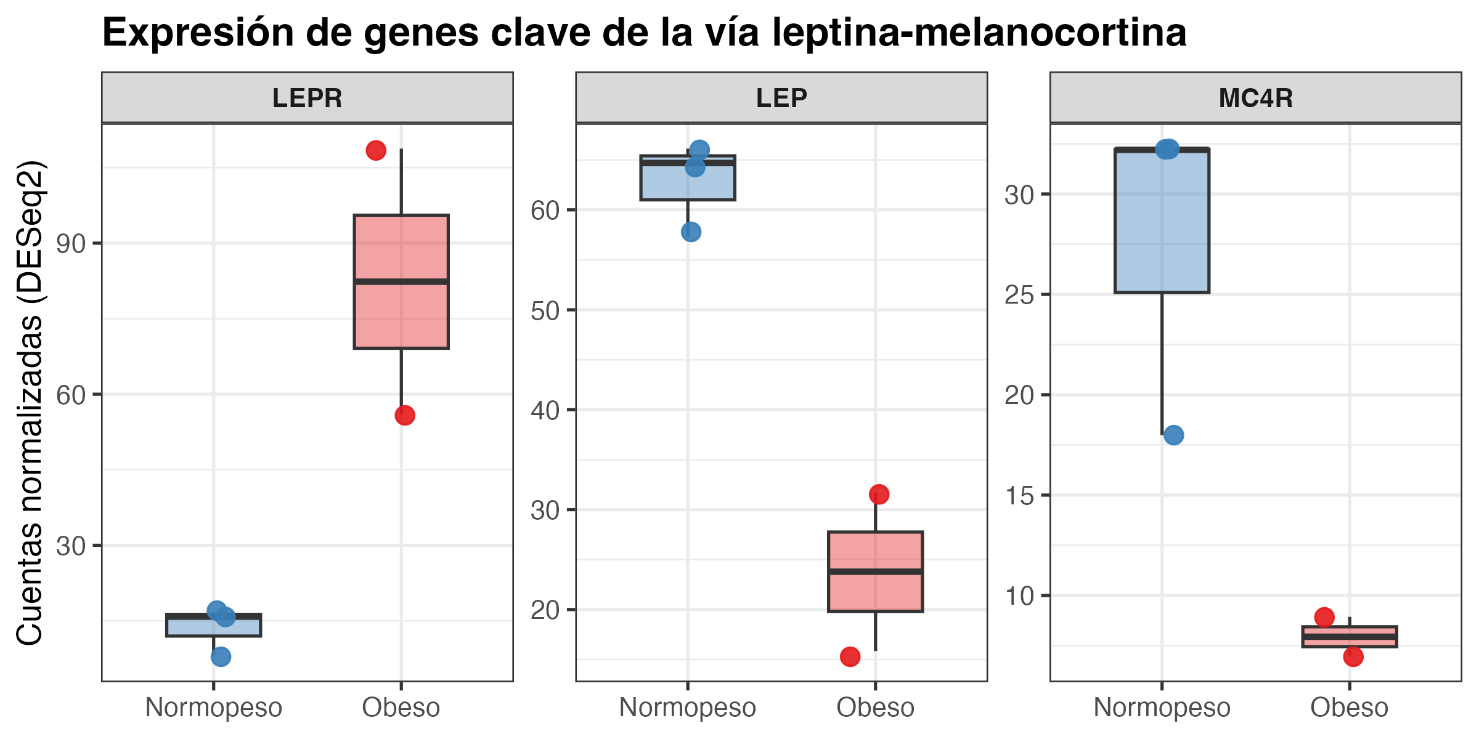
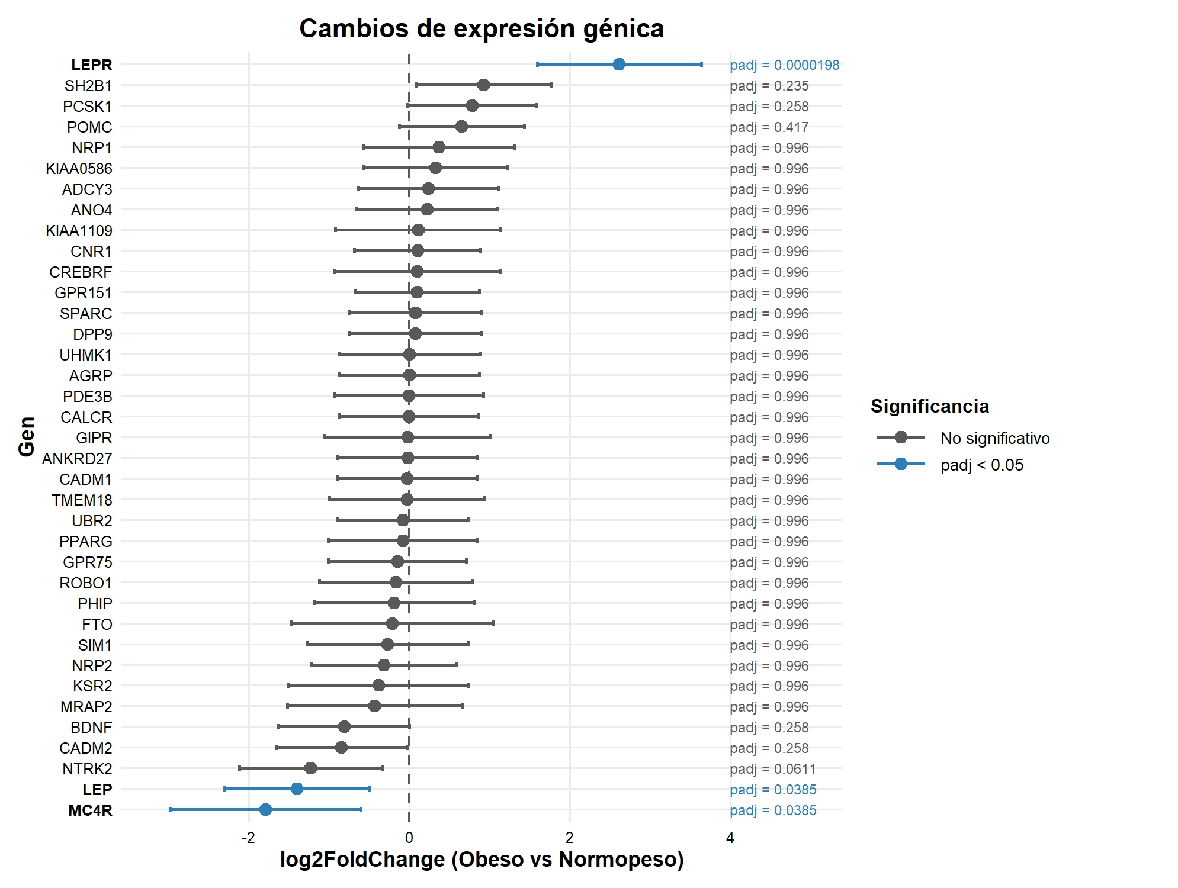
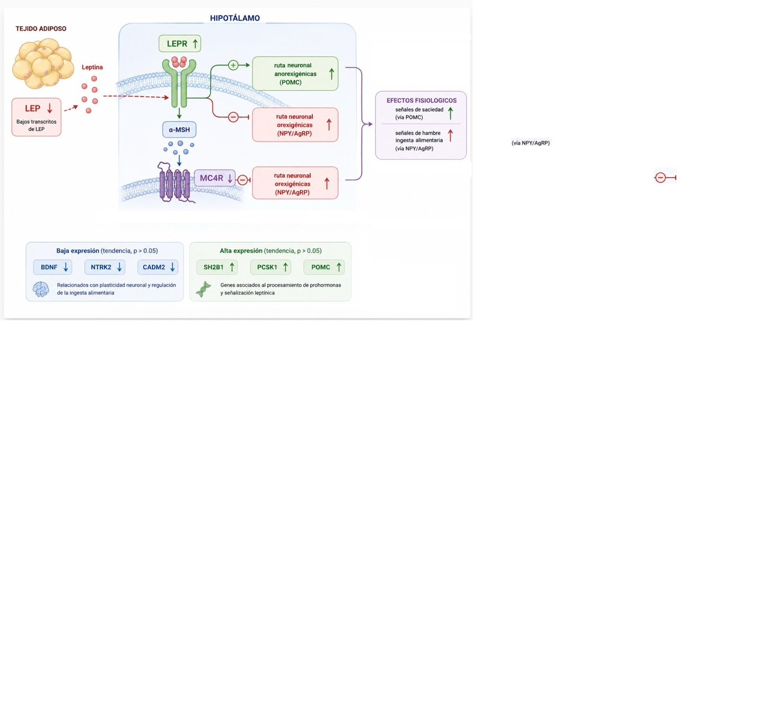
Análisis de Expresión diferencial de Genes Relacionados con la Obesidad Mediante RNA-seq
Secuenciación y Omicas Próxima Generación
Maria Ardila-Jimenez, Luis Angelo Cruz, Luis Figueroa, Macarena Peralta
INTRODUCCIÓN
La obesidad es una condición asociada a alteraciones en vías de regulación del apetito y homeostasis energética. El objetivo de este trabajo fue identificar diferencias de expresión génica entre individuos con obesidad/sobrepeso y normopeso mediante RNA-seq, bajo la hipótesis de alteraciones transcripcionales en genes relacionados con el control de la ingesta alimentaria. Mediante análisis bioinformático, fue posible cuantificar e interpretar perfiles de expresión génica asociados a procesos metabólicos vinculados con obesidad/sobrepeso.
.
METODOLOGÍA
Las lecturas RNA-seq obtenidas mediante secuenciación Illumina fueron sometidas a control de calidad utilizando FastQC, filtradas con fastp y resumidas mediante MultiQC, conservando secuencias con calidad ≥ Q30 y una longitud mínima de 35 pb. Posteriormente, las lecturas fueron pseudoalineadas y cuantificadas con Salmon utilizando un transcriptoma de referencia. Los archivos quant.sf generados fueron importados en R mediante tximport, realizándose el análisis de expresión diferencial con DESeq2 entre los grupos obesidad/sobrepeso y normopeso. Las cuantificaciones transcriptómicas fueron resumidas a nivel génico, los resultados se visualizaron mediante mapas de calor, boxplots y forest plots.
RESULTADOS
Figura 3. Complex heatmap de expresión de genes entre individuales con normopeso y obesos.
Figura 1. Box plots, expresión de genes clave de la vía leptina-melanocortina entre grupos obeso vs normopeso
Figura 2. Forest plot, cambios de expresión génica comparando el obeso vs normopeso.
Figura 4. Mecanismo neuroendocrino via LEP
DISCUSIÓN
CONCLUSIONES
Los resultados sugieren alteraciones en genes relacionados con regulación del apetito y señalización hipotalámica en el grupo obesidad/sobrepeso. Con significancia estadística, LEP presentó una menor expresión relativa en el grupo obeso frente al grupo normopeso, mientras que LEPR mostró una mayor expresión, lo que podría reflejar un mecanismo compensatorio frente a una disminución de la señalización vía leptina. Esta alteración podría disminuir la sensación de saciedad y contribuir a la hiperfagia. Asimismo, MC4R mostró una disminución significativa de expresión relativa en obesidad/sobrepeso, consistente con la posible alteración de las vías de control del apetito. Por otra parte, genes como BDNF, NTRK2 y CADM2 presentaron tendencias hacia menor expresión relativa en obesidad/sobrepeso, mientras que SH2B1, PCSK1 y POMC mostraron tendencias hacia una mayor expresión. Aunque estas diferencias no alcanzaron significancia estadística ajustada, la dirección consistente de los cambios observados podría sugerir alteraciones funcionales en vías neuroendocrinas relacionadas con regulación de la ingesta alimentaria.
El análisis transcriptómica permitió identificar diferencias de expresión génica entre los grupos estudiados, destacando genes asociados a regulación del apetito y homeostasis energética. Los resultados sugieren una posible desregulación coordinada de vías leptínicas (LEP y LEPR) y melanocortinérgicas (MC4R) en obesidad/sobrepeso, evidenciada por la disminución relativa de LEP y MC4R, junto con una mayor expresión de LEPR. Estos hallazgos respaldan la utilidad del análisis RNA-seq para explorar mecanismos moleculares asociados a la obesidad.

